Slide 1
Django 第二讲
林子恒 Lin, Tzu-Heng
linzh14@mails.tsinghua.edu.cn

Slide 2
Content
模版Template 运用
A glimpse of a template
如何使用模版系统
表单

Slide 3
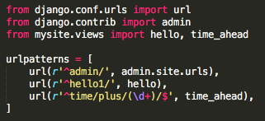
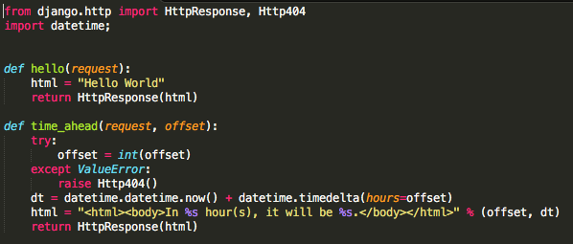
回顾昨天 —— 视图、URL
Urls.py
Views.py
Notes:
昨天 何子皓 交了html，css前端的东西
Html／css编写者不应该会python，但他们还是可以一起工作。
这就要用到模版了

Slide 4
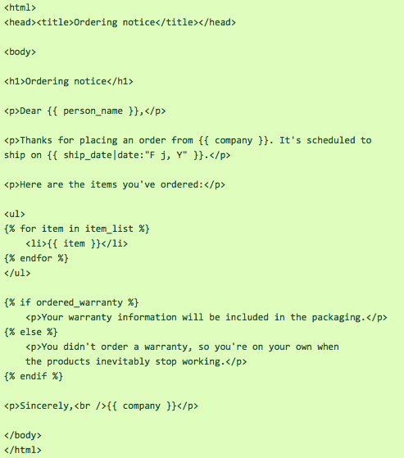
A glimpse of a template
例如 {{ person_name }}
称为 变量(variable)
例如 {% if ordered_warranty %}
是 模板标签(template tag)
Notes:
一个模版模版 就是 一个Html文档

Slide 5
如何使用模版系统 ---- shell
之前的 Python （Shell）
现在的 python manage.py shell
帮你自动设置好环境变量
Notes:
先介绍shell

Slide 6
如何使用模版系统
>>> from django.template import Context, Template
>>> t = Template(‘My name is {{ name }}’)
>>> c = Context( {‘name’: ‘Stephane’} )
>>> t.render(c)
1. 写模版 2. 创建Template对象
3. 创建Context 4. 调用render()方法

Slide 7
如何使用模版系统 —— 传一个类的实例，访问类的属性
>>> from django.template import Template, Context
>>> import datetime
>>> d = datetime.date(1993, 5, 2)
>>> t = Template('The month is {{ date.month }} and the year is {{ date.year }}.')
>>> c = Context({'date': d})
>>> t.render(c)
u'The month is 5 and the year is 1993.'
Notes:
也可以自定义一个类

Slide 8
如何使用模版系统 —— 传一个实例，调用实例的方法
>>> from django.template import Template, Context
>>> t = Template('{{ var }} -- {{ var.upper }} -- {{ var.isdigit }}')
>>> t.render(Context({'var': 'hello'}))
u'hello -- HELLO -- False'
>>> t.render(Context({'var': '123'}))
u'123 -- 123 -- True'
Notes:
也可以调用实例的方法
Upper 全部变成大写字母

Slide 9
如何使用模版系统 —— 传列表，访问列表索引
>>> from django.template import Template, Context
>>> t = Template('Item 2 is {{ items.2 }}.')
>>> c = Context({'items': ['apples', 'bananas', 'carrots']})
>>> t.render(c)
u'Item 2 is carrots.'
Notes:
传一个列表，访问索引

Slide 10
无效变量？
>>> from django.template import Template, Context
>>> t = Template('Your name is {{ name }}.')
>>> t.render(Context({'var': 'hello'}))
u‘Your name is .’ 展示为空字符
Notes:
若为定义变量，则会展示为空字符串

Slide 11
If， Else， Endif 标签
{% if today_is_weekend %}
<p>Welcome to the weekend!</p>
{% else %}
<p>Get back to work.</p>
{% endif %}
Notes:
跟php的方式很像
同时，一定要加endif，endfor等，不然没办法知道循环到哪里结束

Slide 12
如何将html与python分开来写呢？
写好.html
加载模版（.html）
调用模版
就是这么简单

Slide 13
get_template（）函数
1. 使用之前import :
from django.template.loader import get_template
2. t = get_template('time.html')
把一个html的文件实例化成一个模版

Slide 14
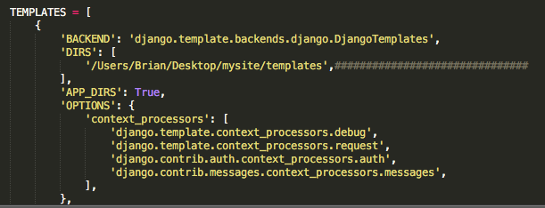
mysite/templates 文件夹
新建mysite/templates文件夹
在Settings.py里面的 TEMPLATES-DIRS设置为你的路径
windows下如：
'C:/www/django/templates',
一定要加’,’
mac下如：
‘/Users/Brian/mysite/templates’
Notes:
设置你存放模版的文件夹目录，
Django会去这里找模版
在其他文件里直接调用就好

Slide 15
time.html里的内容 放在mysite/templates目录下
<html>
<body>In {{ offset }} hour(s), it will be {{ now }}.</body>
</html>
Notes:
render会自动实现 填装好资料的html代码

Slide 16
views.py里的内容
from django.template.loader import get_template
from django.template import Context
from django.http import HttpResponse, Http404
def time_ahead(request, offset):
try:
offset = int(offset)
except ValueError:
raise Http404()
dt = datetime.datetime.now() + datetime.timedelta(hours=offset)
t = get_template('time.html')
html = t.render(Context({'offset':offset,'now':dt}))
# html = "<html><body>In %s hour(s), it will be %s.</body></html>" % (offset, dt)
return HttpResponse(html)
Notes:
render会自动实现 填装好资料的html代码

Slide 17
render_to_respond（）函数
使用前import
from django.shortcuts import render_to_response
原来的：
t = get_template('time.html')
html = t.render(Context({'offset':offset,'now':dt}))
return HttpResponse(html)
更改为：一句话搞定！
return render_to_response('time.html', {'offset': offset, 'now':dt})

Slide 18
表单 form

Slide 19
Get，Post
POST数据是来自HTML中的〈form〉标签提交的
GET数据可能来自〈form〉提交也可能是URL中的查询字符串(the query string)
GET比较不安全，因为你可以在url里看到你所传的数据
Notes:
全局变量

Slide 20
表单处理实例
＃ urls.py里
from mysite import search, search_form
urlpatterns = patterns('',
# ...
(r'^search-form/$', search_form), #表单页面
(r'^search/$', search), #送出表单传送到的页面
# ...
)

Slide 21
表单处理实例
# search_form.html里
<html>
<head>
<title>Search</title>
</head>
<body>
<form action="/search/" method="get">
<input type="text" name="q">
<input type="submit" value="Search">
</form>
</body>
</html>

Slide 22
表单处理实例
# views.py里
from django.shortcuts import render_to_response
def search_form(request):
return render_to_response('search_form.html')
def search(request):
if 'q' in request.GET:
message = 'You searched for: %r' % request.GET['q']
else:
message = 'You submitted an empty form.'
return HttpResponse(message) # 直接实例了一个html，没有用模版
Notes:
没有再写一个模版
全局变量

Slide 23
Homework
做一个显示两个人的资料的 网站
主页为一个表单，可以输入两个名字中任意一个
表单提交对应人的名字时，显示他的页面
传别的参数进去时，提示要传哪两个参数（名字）才能显示。
用模版, 类来实现，类：人，模版：页面
随便显示谁的资料都可以,eg你和你喜欢的人
将实现的整个文件目录打包发到我的邮箱
linzh14@mails.tsinghua.edu.cn

Slide 24
Thank You 参考http://docs.30c.org/djangobook2/ 第4，7章
林子恆 Lin, Tzu-Heng
linzh14@mails.tsinghua.edu.cn

